Slide 1



儿童健康信息管理系统
答辩人：徐博亮 导师：章新友

Slide 2
选题背景及意义
(Background &Significance)
01
思路与方法
(Thoughts and Methods)
02
03
关键技术与实现难点
( Tackling in Key Technologies)
目录
contents
04
研究成果与应用
(Achievement &Application
05
论文总结
(Summary)

Slide 3

01
选题背景及意义
(Background &Significance)
内容摘要
选题背景
研究意义

Slide 4
1
选题背景及意义
Background &Significance
内容摘要
社会对儿童健康问题的关注度持续升高，医疗信息化进程不断加速，在此背景下儿童健康管理在实际应用里的地位变得越发关键，本研究围绕构建一套适合日常管理场景的儿童健康跟踪管理系统进行，系统开发时选用Vue3作为前端框架，Spring Boot作为后端支撑技术，还配合MySQL数据库完成数据持久化设计。系统设计的最关键的是实现对儿童健康相关信息的全面记录以及动态跟踪，支持生长发育、营养摄入、体温变化、疫苗接种等多个维度的数据管理功能，可协助家长及医务人员更高效地掌握儿童健康状况，前端界面基于Vue3与Element Plus构建，注重操作的直观性以及数据访问的便利性，后端部分借助Spring Boot框架搭建，采用RESTful API风格达成前后端的数据高效通信。系统引入MySQL数据库对各类信息统一管理，提高了整体的数据安全性与稳定性。
03

Slide 5
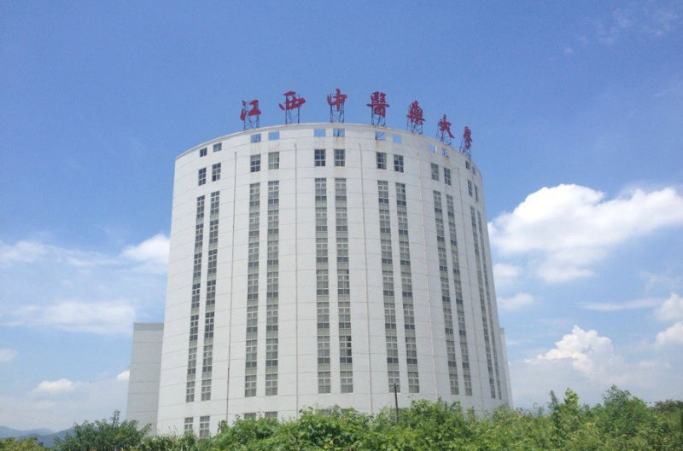
1
选题背景及意义
Background &Significance
选题背景
社会背景
健康需求升级
疫情与政策推进
现实问题
医疗资源矛盾
数据管理滞后
技术发展
技术架构支撑
数字化转型需求
04

Slide 6
1
选题背景及意义
Background &Significance
研究意义
实践意义
理论意义
提高儿童健康管理效率
减轻医护人员工作负担
尝试儿童健康管理信息化模式
经济意义
降低管理成本
减少人力资源投入
社会意义
促进儿童健康管理规范化
05

Slide 7
02
思路与方法
(Thoughts and Methods)
研究思路
研究方案可行性说明

Slide 8
2
思路与方法
(Thoughts and Methods)
研究思路
持续优化
技术辅助
目标导向
问题驱动
从儿童健康管理实际需求
建立健康管理信息系统
运用现代信息技术解决传统管理难题
采用迭代式开发方法不断完善系统
07

Slide 9
2
思路与方法
(Thoughts and Methods)
研究方案可行性说明
技术可行性
经济可行性
采用主流Vue3+Spring Boot技术栈，技术成熟可靠
开发成本低，维护费用可控
操作可行性
法律可行性
界面友好，操作简单，用户易于上手使用
符合相关法规，确保数据安全和用户隐私
08

Slide 10
03
关键技术与实现难点
( Tackling in Key Technologies)
关键技术
实现难点

Slide 11
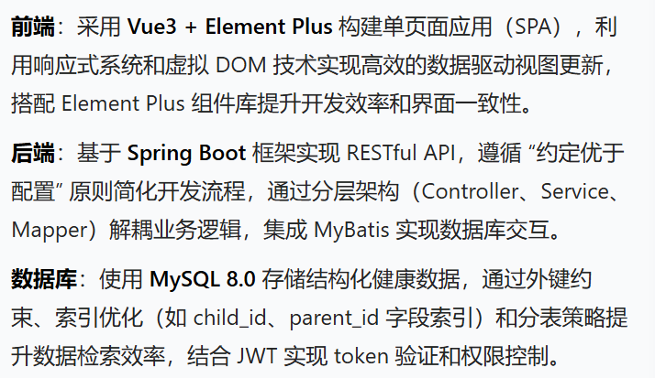
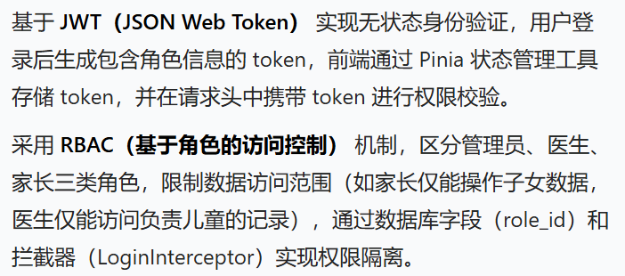
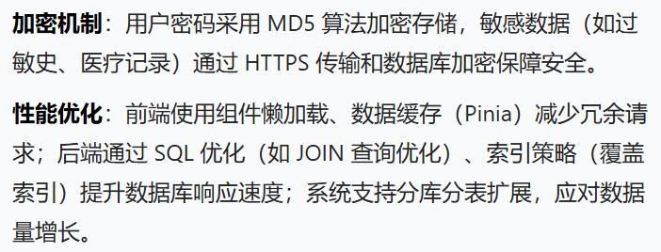
3
关键技术与实现难点
( Tackling in Key Technologies)
关键技术
前后端分离架构
JWT身份认证与权限管理
数据安全与性能优化
10

Slide 12
3
关键技术与实现难点
( Tackling in Key Technologies)
实现难点
多角色的权限控制
解决方案
难点：需确保不同角色（管理员 / 医生 / 家长）的数据访问权限的隔离，避免越权操作（如家长修改其他儿童数据）。
前端动态渲染导航菜单，根据用户角色过滤可访问功能（如管理员可见 “系统管理” 模块，家长仅见 “儿童健康管理”）。
数据库层面通过外键（parent_id、doctor_id）关联用户与儿童，后端接口通过拦截器校验用户角色与数据所属关系（如家长请求需匹配 child_id 对应的 parent_id）。
11

Slide 13
04
研究成果与应用
(Achievement & Application)
研究目标
研究成果
应用前景

Slide 14
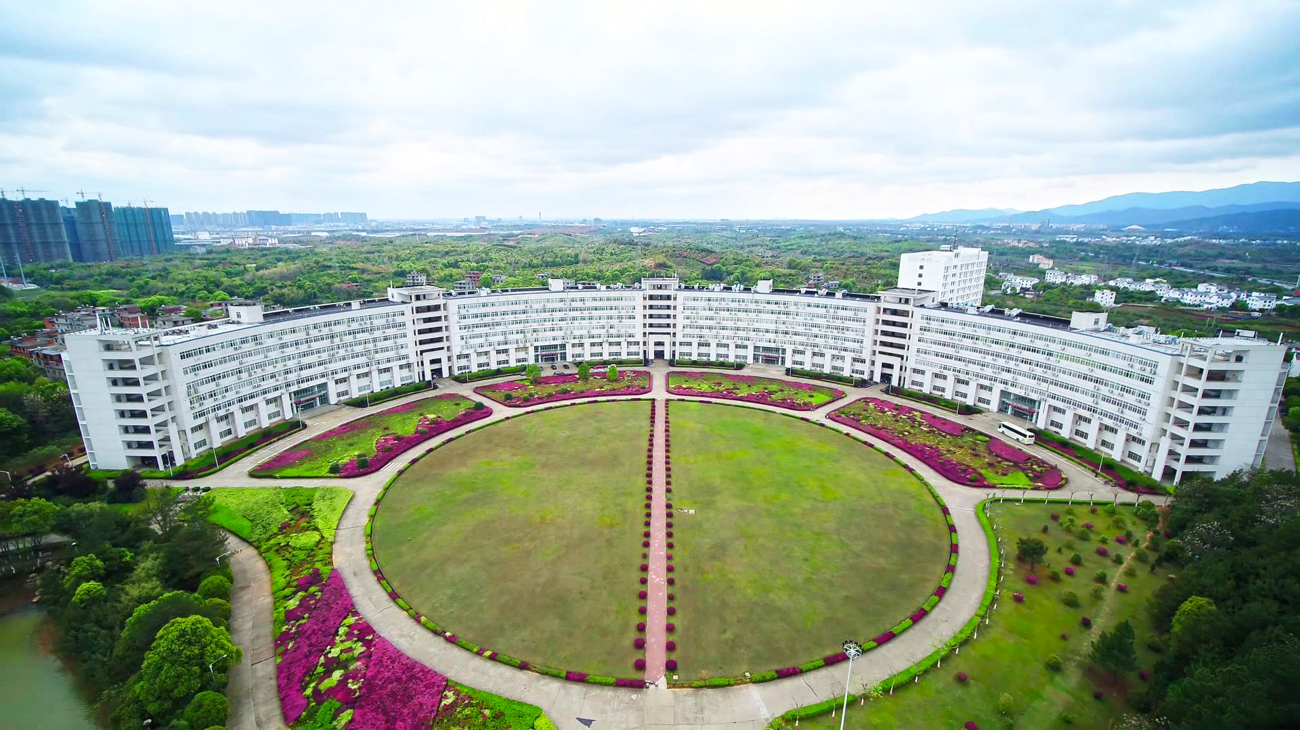
4
研究成果与应用
Achievement & Application
研究目标
实现数据的管理
角色的管理
安全性能优化
健康数据智能管理
系统实现了儿童健康管理的流程数字化，包括数据采集、存储管理、分析评估和智能预警等核心功能，为儿童健康管理提供了信息化解决方案。
13

Slide 15
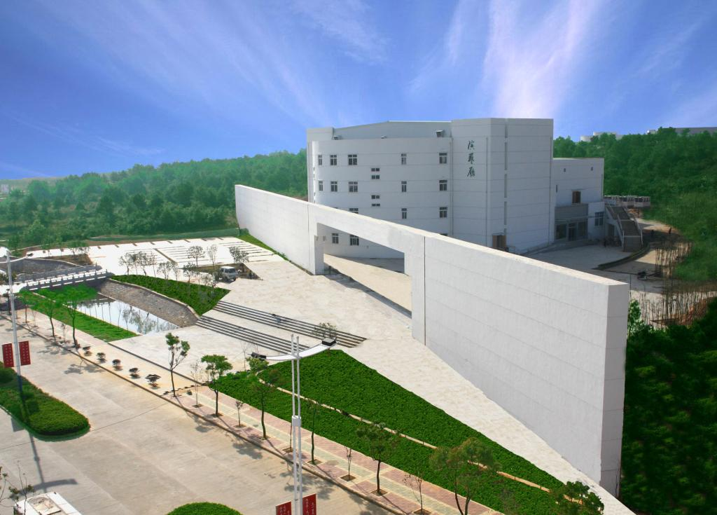
4
研究成果与应用
Achievement & Application
应用前景
儿童各项基本信息的录入与管理
告别纸质记录的混乱
数据随时可查
数据统计更为便捷
通过内置的查询功能，可以快速地找到需要地数据以及对所需要地数据进行增删改查。
14

Slide 16
05
论文总结
(Summary)
问题评估
研究总结

Slide 17
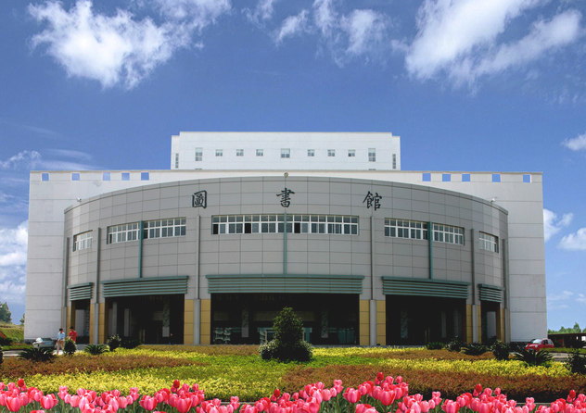
5
论文总结
(Summary)
问题评估
“传统儿童健康管理面临数据滞后、协同低效、技术断层三大挑战”
数据管理低效
纸质档案丢失率高
Excel 记录难追溯
当下问题
技术应用不足
基层电子档案覆盖率低
机构间数据不互通
16

Slide 18
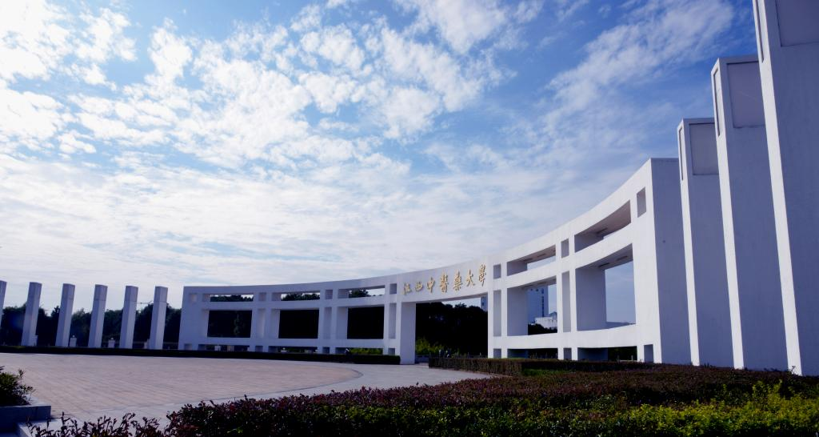
5
论文总结
(Summary)
研究总结
本系统成功实现了儿童健康数据的数字化管理，解决了传统模式中信息碎片化、效率低的痛点，为家庭与基层医疗机构提供了实用的工具化解决方案。
技术层面，验证了 Vue3、Spring Boot 等主流框架在医疗信息化场景中的适用性，其分层架构与模块化设计具有可复用性，可为同类系统开发提供技术参考。
17

Slide 19
谢谢

Slide 20
江西中医药大学
谢谢聆听 恳谢恩师
答辩人：徐博亮 导师：章新友

